Slide 1
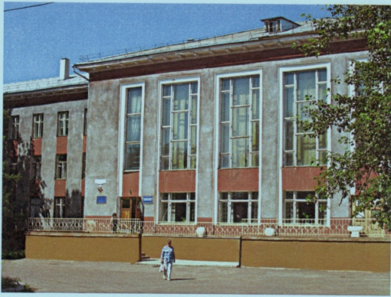
Комплексная диагностика и профилактика клещевых инфекций в сочетанных очагах

Slide 2
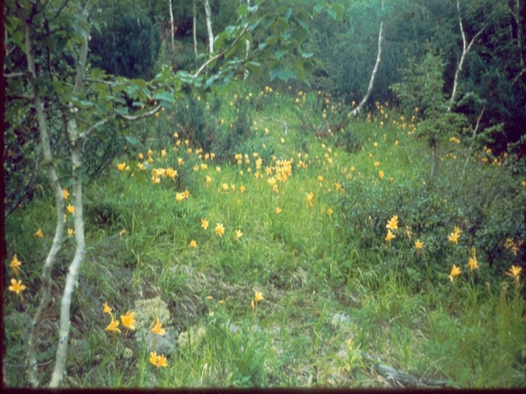
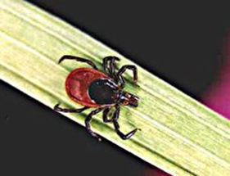
Наличие сочетанных природных очагов клещевых инфекций увеличивает риск заражения людей одновременно несколькими патогенами – вирусом клещевого энцефалита, боррелиями, риккетсиями, анаплазмами и эрлихиями.
Это усложняет диагностику и профилактику инфекций, передающихся иксодовыми клещами, и требует комплексного подхода.

Slide 3
Территориальная структура «клещевых» инфекций
В территориальной структуре трёх инфекций, передаваемых клещами, имеются отличия в различных округах РФ.
При продвижении с запада на восток происходит снижение доли ИКБ с нарастанием доли КЭ.
На территории Ур. ФО в структуре появляется КР, доля его увеличивается на восток, вклад КЭ и ИКБ в структуру клещевых инфекций снижается.
Одной из причин различий территориальной структуры «клещевых» инфекций могут служить региональные отличия в типе населения иксодид и численности отдельных видов.

Slide 4
Профилактические мероприятия инфекций, передающихся иксодовыми клещами
Уничтожение клещей-переносчиков возбудителей инфекций
Создание иммунитета у населения
Индивидуальная защита от нападения клещей
Экстренная профилактика

Slide 5
В соответствии с действующими санитарно-эпидемиологическими правилами СП 3.1.3310-15 «Профилактика инфекций, передающихся иксодовыми клещами» необходима экспресс-индикация присосавшихся (снятых с людей) иксодовых клещей на вирус клещевого энцефалита (исследование суспензий в ИФА и ОТ-ПЦР), боррелии (ПЦР) и другие клещевые патогены.
Часто не идентифицируют вид клеща, в лучшем случае определяя род переносчика, среди которых в очагах клещевых трансмиссивных инфекций Сибирского ФО чаще встречаются представители родов Ixodes, Dermacentor, Haemaphysalis.

Slide 6
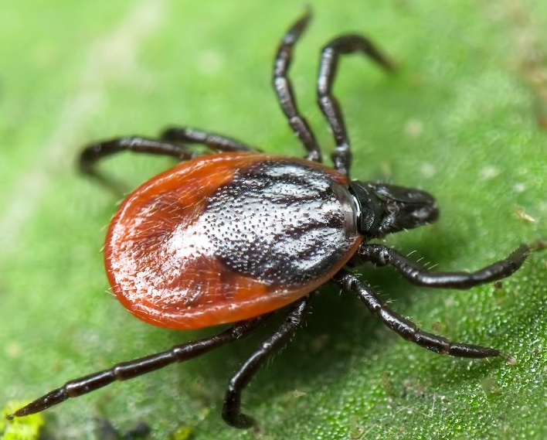
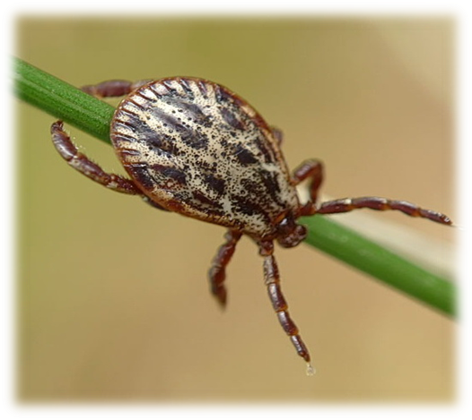
Вместе с тем, в условиях сочетанных природных очагов с различными типами населения переносчиков и их значения как векторов различных патогенов определение вида и рода переносчика имеет существенное эпидемиологическое значение, определяя дальнейшую тактику превентивных мероприятий.

Slide 7
Применительно к видам рода Ixodes дополнительный интерес представляют данные о симпатрии распространения Ixodes persulcatus–основного переносчика вируса клещевого энцефалита (КЭ), патогенных боррелий, возбудителей гранулоцитарного анаплазмоза человека (ГАЧ) и моноцитарного эрлихиоза человека (МЭЧ), некоторых видов риккетсий (Candidatus Rickettsia tarasevichiae, R. helvetica) и Ixodes pavlovskyi, эколого-эпидемиологическая значимость и степень распространения которого в различных регионах Сибири изучены значительно слабее.

Slide 8
Основы превентивной терапии клещевых инфекций, основанной на экспресс-диагностике были заложены работами Омского НИИПИ в Пермском очаге КЭ в 80-е гг.
Разработанная тактика профилактики КЭ, основанной на дифференцированном подходе к назначению специфического Ig с учетом оценки индивидуального риска заражения людей по результатам исследования в ИФА присосавшихся переносчиков рекомендована СП 3.1.3.2352-08 «Профилактика клещевого энцефалита» (п.7.4.) и используется на территории 54 субъектов РФ.

Slide 9
Указанный подход в дальнейшем был распространен и на другие передаваемые иксодовыми клещами инфекции и инвазии.
Четкого регламента для использования унифицированных лабораторных тестов диагностики клещевых инфекций на сегодняшний день нет.
Существуют проблемы в подходах и оценке эффективности этиотропной профилактики этих инфекций.

Slide 10
За последние 25 лет эпидситуация во всех регионах сильно изменилась, главным образом в связи с появлением множества дачных участков вокруг большинства городов и увеличением по этим и другим причинам контактов городских жителей с природными очагами.
Возникла необходимость в эпидемиологически обоснованном выделении среди городского населения групп наибольшего риска заражения «клещевыми» инфекциями.

Slide 11
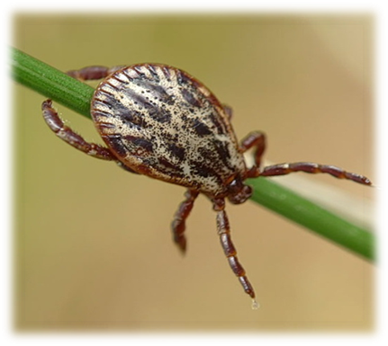
К настоящему времени разработаны достаточно эффективные методы специфической и неспецифической профилактики, лабораторной диагностики клещевых инфекций, которые при правильной тактике применения способны значительно снизить заболеваемость населения.

Slide 12
Профилактика клещевых инфекций
Рациональные меры профилактики должны одновременно защищать от всего комплекса инфекций, передаваемых клещами. При этом важно различать две взаимосвязанные, но далеко не идентичные задачи профилактики природно-очаговых заболеваний, в частности инфекций, передающихся иксодовыми клещами :
защита конкретного человека или ограниченной группы людей
снижение общего уровня заболеваемости в масштабах страны или крупных административных регионов.

Slide 13
Профилактика клещевых инфекций
Вакцинация остается важным средством специфической профилактики КЭ для защиты конкретного человека или людей, бывающих на территории, где регулярно происходят заражения.
Использование специфического иммуноглобулина - пассивная иммунизация, остается важным средством защиты конкретного человека от КЭ. Профилактическая эффективность зависит от титра вируса в напавшем клеще и от титра антител в примененном препарате. Низкотитражный иммуноглобулин всегда мало или недостаточно эффективен.
Метод предупредительной терапии ИКБ, ГАЧ и МЭЧ эффективен при защите конкретного пациента. Он заключается в превентивном приеме этиотропного антибиотика при обнаружении возбудителей у клеща, прикрепившегося к телу человека, то есть применим лишь к тем, кто обращается в медицинское учреждение после укуса этого переносчика.
Для превентивной терапии применяют – пенициллины, тетрациклины, цефалоспорины, фторхинолоны.

Slide 14
Профилактика клещевых инфекций
Накоплен обширный опыт успешного подавления природных очагов КЭ и, как теперь можно предполагать, одновременно паразитарных систем ИКБ, ГАЧ и МЭЧ путем истребления основного переносчика на больших площадях препаратами ДДТ.
Это мероприятие было эпидемически и экономически оправдано в тех случаях, когда однократная обработка конкретных лесных массивов, занятых природными очагами с высоким лоймопотенциалом, предотвращала множество заражений, происходивших на обработанной территории, и приводила к заметному снижению заболеваемости на протяжении ряда последующих лет.
С 1989 года, как известно, из-за большой токсичности и кумулятивных свойств ДДТ его применение прекратилось.

Slide 15
Профилактика клещевых инфекций
Все пестициды, разрешенные в настоящее время для борьбы с клещами, нестойки и утрачивают свое действие через 1 – 1,5 месяца.
Учитывая продолжительность периода активности клещей в разных частях их ареалов, для достижения эпидемической эффективности обработки ее нужно проводить минимум дважды за сезон.
Противоклещевая обработка по четким эпидемиологическим показаниям ограниченной территории оздоровительных учреждений, воинских частей, лесных поселений, садово-огородных и дачных участков в тех случаях, когда она приводит к истреблению или существенному снижению численности клещей и защищает определенную группу людей, несомненно, остается важным средством профилактики не только КЭ, но и всего комплекса инфекций, передающихся этими членистоногими.

Slide 16
Профилактика клещевых инфекций
В перспективе важнейшее значение будет иметь неспецифическая профилактика и, в частности, массовое применение эффективных мер индивидуальной защиты, предохраняющих человека от самого укуса клещей и, следовательно, от любой передающейся ими инфекции.
Особого внимания заслуживает разработка и производство отечественных аэрозольных препаратов, которые наносятся на одежду и убивают напавших клещей, а также тканей, импрегнированных стойкими акарицидными веществами, пригодных для изготовления защитной одежды, палаток и т.п.
Это требует определенных организационных усилий со стороны органов здравоохранения и настойчивой предметной санитарно-просветительной работы, направленной на разъяснение достоинств и недостатков всех существующих средств, продолжающих занимать важное место среди мер профилактики инфекций, передающихся иксодовыми клещами лесной зоны.
Особо важное значение приобретает пропаганда употребления современных средств индивидуальной защиты от клещей, предохраняющих одновременно от всего комплекса трансмиссивных инфекций.

Slide 17
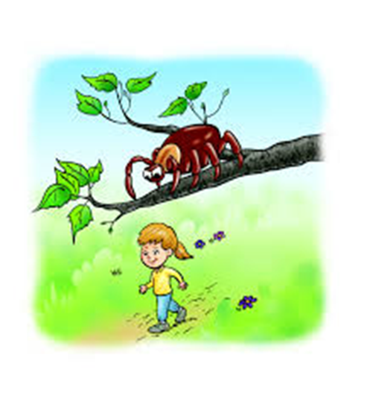
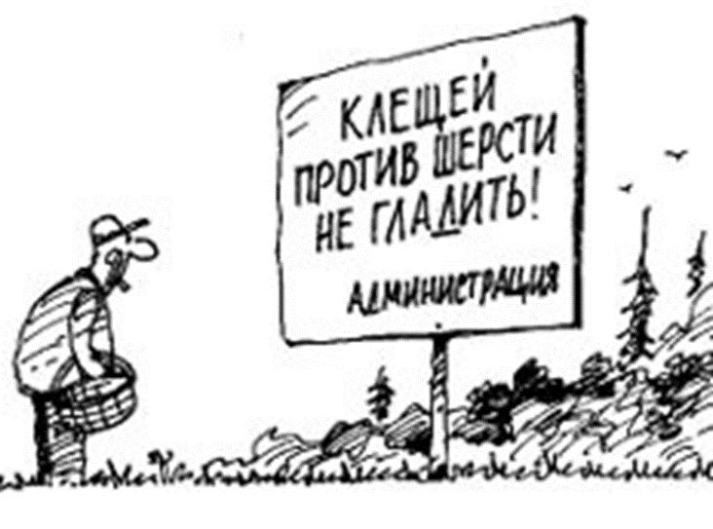
СПАСИБО ЗА ВНИМАНИЕ!

